Slide 1
آمار زیستی
دکتر شهرزویان

Slide 2
تعاریف
آمار (Statistic)
داده ها (Data)
متغیر (Variable)
Sample در مقابل Population

Slide 3
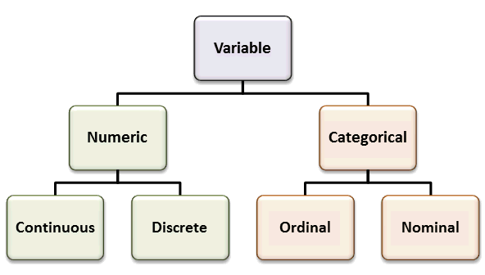
انواع داده ها

Slide 4
درصدها (Percentage)
نرخ ها (Rate)
امتیاز (Score)
داده های سانسور شده (Censored data)
  Cut-off value
روشهای وارد کردن دادها
  داده های کمی
  داده های کیفی
داده های از دست رفته (missing data)
مشاهدات دورافتاده (Outlier observation)

Slide 5
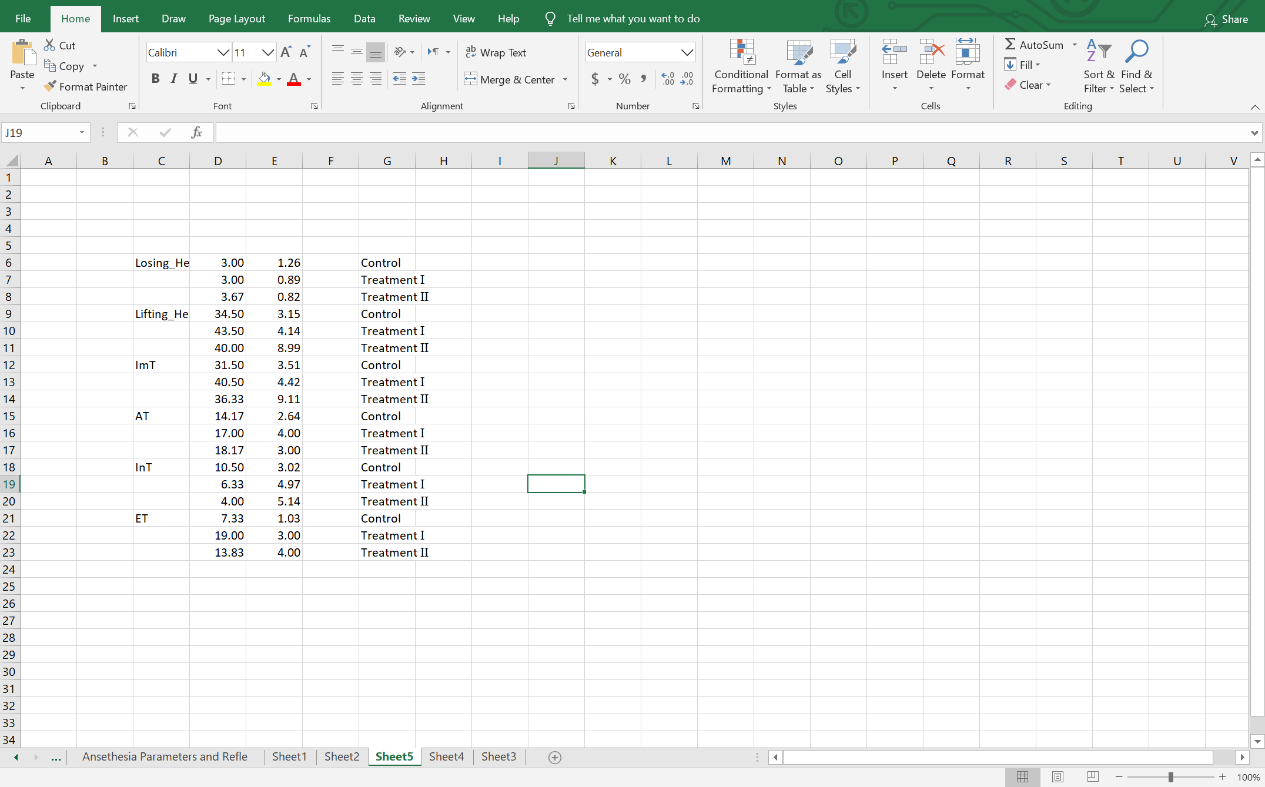

Slide 6
جداول توزیع فراوانی
فراوانی مطلق (absolute frequency)
فراوانی نسبی (relative frequency)
فراوانی تجمعی (cumulative frequency)
درصد فراوانی تجمعی (percent of cumulative frequency)

Slide 7
Frequency Distribution
Name or Classification | Frequency | Relative frequency (%) | Cumulative frequency | Cumulative relative frequency (%)

Slide 8
A new drug is studied and the following data are collected in rats in an effort to determine the LD50. Use these data to calculate the LD50

Slide 9

نمودارها (Diagram)
نرده ای یا میله ای (Bar chart)
دایره ای یا کیکی (Pie)
چند گوش یا چند بر (Polygon)
هسیتوگرام یا مستطیلی (Histogram)
توزیع تجمعی (Cumulative distribution)
جعبه ای (Box & Whisker)
پراکندگی نقطه ای (Scatter plot)
نقطه ای (Dot plot)
خوشه ای- میله ای (Segmented-Bar)

Slide 10
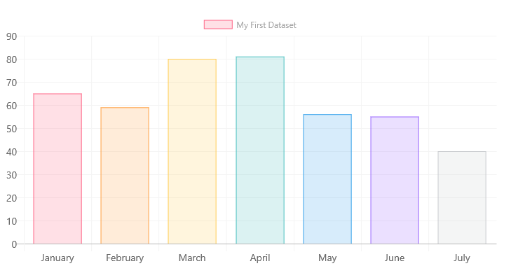
نرده ای یا میله ای (Bar chart)

Slide 11
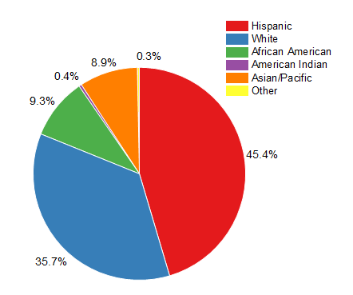
دایره ای یا کیکی (Pie)

Slide 12
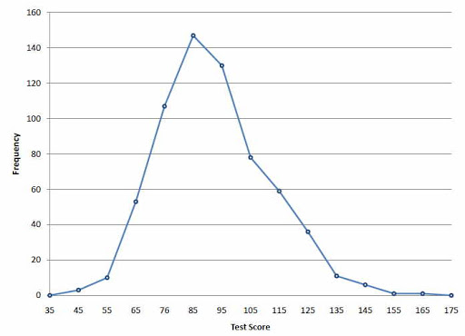
چند گوش یا چند بر (Polygon)

Slide 13
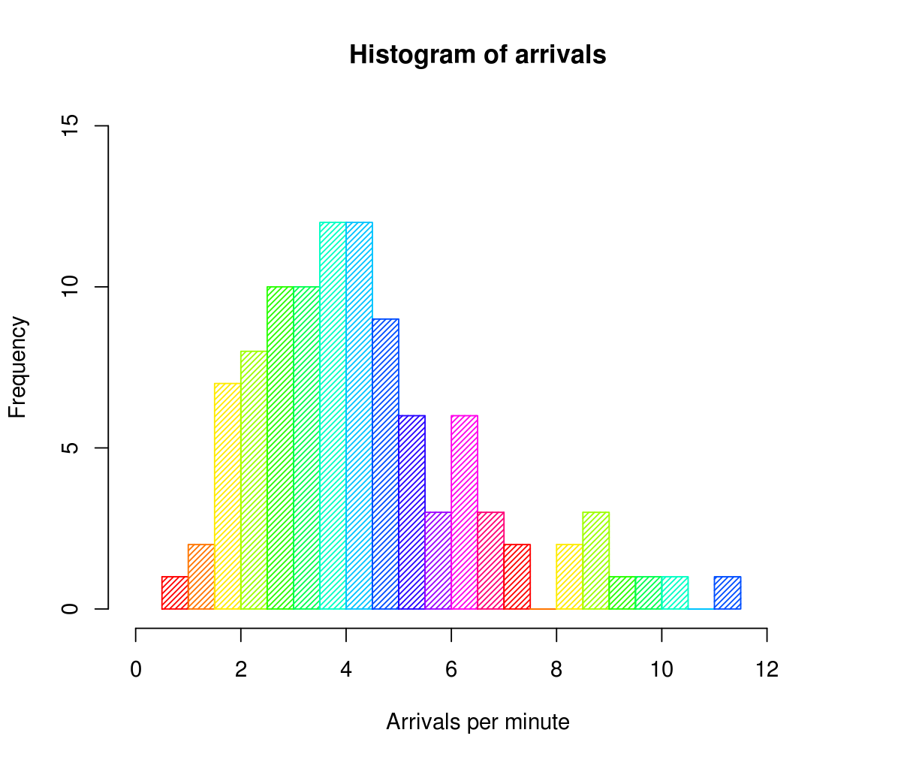
هسیتوگرام یا مستطیلی (Histogram)

Slide 14
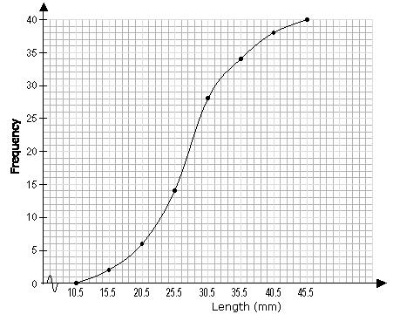
توزیع تجمعی (Cumulative distribution)

Slide 15
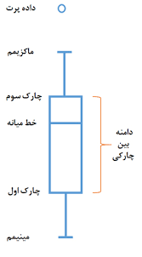
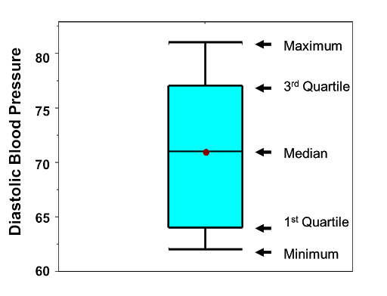
جعبه ای (Box & Whisker)

Slide 16
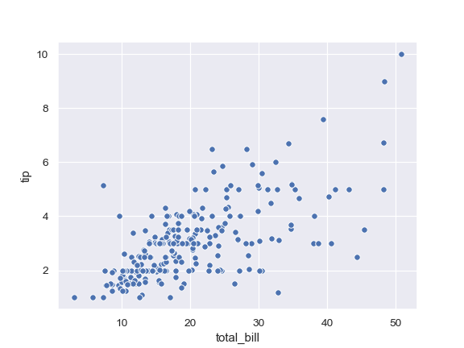
پراکندگی نقطه ای (Scatter plot)

Slide 17
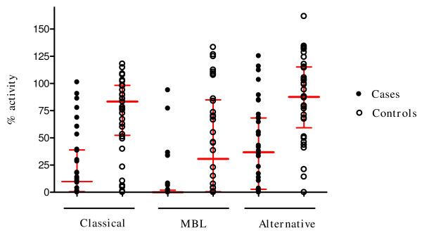
نقطه ای (Dot plot)

Slide 18
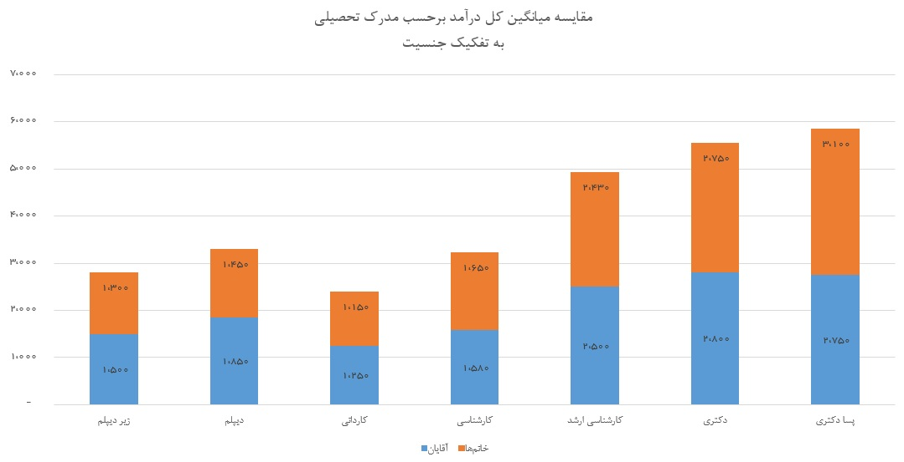
خوشه ای- میله ای (Segmented-Bar)

